Slide 1

倾听
项目答辩
组员：彭争杰 罗鑫 姚琦 刘易青
高俊龙 景慧敏 梁江
制作团队：飞猪们 答辩人：彭争杰 2019.6.15

Slide 2
Loem ipsum dolor sameman tanam casectetur adipiscing elit tamam dalam qoue sampe. dolor sameman tanam casectetur adipiscing elit tamam dalam qoue sampe.
项目完成
项目管理
项目总结
项目展示
01
02
03
04

Slide 3

项目完成
功能需求
软件完成
功能需求
Alpha版本问题
性能需求
设计约束
Beta冲刺

Slide 4
1.功能需求
倾听，设计的目标在于，让用户通过使用软件倾听已经导入的音乐，达专注学习、休息放松、调整呼吸等目的。

Slide 5
1.1专注学习
第一：想要使用软件用户直接点击学习按钮进入页面，里面包含已经设置选好的音乐用户不需要再选择音乐，只用根据情况选择学习时间，等时间为0时，音乐停止播放。
The user can demonstrate on a projector or computer, or print the presentation and make it into a film to be used in a wider field

Slide 6
1.2放松休息
第二：用户在工作繁忙，头脑紧绷想要放松舒缓压力的时候，点击放松所对应的按钮进入放松界面，就能听到相关的轻音乐和各种来自自然的声音。
The user can demonstrate on a projector or computer, or print the presentation and make it into a film to be used in a wider field

Slide 7
1.3睡眠状态
第三：随着生活学习压力越来越大，很多人的睡眠质量都不高，”倾听“选取了一系列能来自大自然的调整呼吸的冥想音乐，用户点击睡觉聆听音乐，调整倒计时来停止音乐。
The user can demonstrate on a projector or computer, or print the presentation and make it into a film to be used in a wider field

Slide 8
2.Alpha版本的问题
功能方面：软件功能简单 不能切换到下一首歌 按钮不能正常使用 界面简陋
性能方面：软件会闪退

Slide 9
3.Beta冲刺阶段
日期 | 冲刺情况
6.12 | 界面美化及素材收集
6.13 | 接口重写，素材整合对接
6.14 | 功能细节改善

Slide 10
项目完成
1.团队分工
项目管理
功能需求
性能需求
2.Beta冲刺
设计约束

Slide 11
小组成员及分工
彭争杰 需求分析，后端编码负责
罗鑫 服务端代码编辑
姚琦 客户端代码编辑
刘易青 实例测试
高俊龙 界面设计
景慧敏 数据分析
梁江 文档编写及界面设计

Slide 12
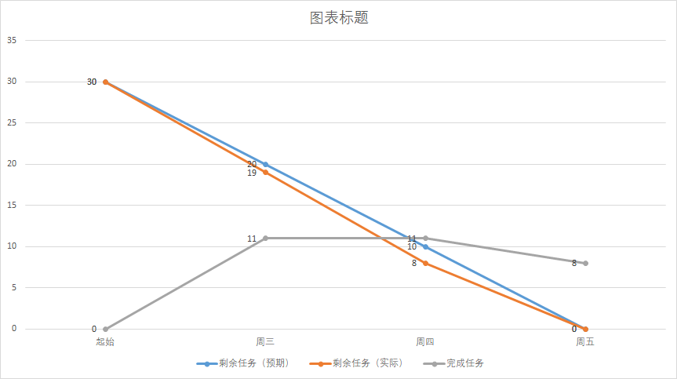
2.Beta冲刺阶段燃尽图
软件完成

Slide 13
经验与教训
项目总结
对课程的建议

Slide 14
经验和教训
项目初期，有些眼高手低，在需求分析及概要设计等阶段没有考虑后面实际编程阶段遇到困难，导致后面软件的一些扩张功能无法实现；
没有考虑好功能的可实现性，到编程时才发现有些功能团队无法实现；
以后应充分全面的考虑问题。
在项目编程阶段前应学习好基本相关知识，这样编程阶段会通畅很多。
开始前规划好团队在编程每一阶段要做的任务，并严格执行，互相监督。
团队分工明确很重要的。
越到项目后期，应该更加投入而不是逐渐放松。

Slide 15
对课程的建议
老师上课讲到一些概念的内容，比如软件模型介绍及其优缺点时，让同学更集中的听老师分析可能会比抄笔记的效果要好。
1.
2.
对一些需要手动操作的，比如各种软件测试，老师可以通过对简单项目的操作来教学。

Slide 16
项目展示
The user can demonstrate on a projector or computer, or print the presentation and make it into a film to be used in a wider field

